Slide 1
第14章 綜合應用（四） :
偏好設定、檔案與SQLite資料庫
14-1 儲存偏好設定
14-2 檔案存取
14-3 SQLite資料庫與SQL語言
14-4 使用SQLite資料庫

Slide 2

14-1 儲存偏好設定-說明
Android應用程式在執行時有時需要長期保存的一些資料，這是一項十分重要的課題，一般來說，我們可以使用SharedPreferences物件、檔案和SQLite資料庫來儲存這些資料。
在Android提供SharedPreferences物件儲存簡單的應用程式資料，主要是指一些偏好設定的字型尺寸、使用者帳號、色彩或遊戲分數，事實上，偏好設定就是使用XML格式的偏好設定檔來儲存這些資料。

Slide 3
14-1 儲存偏好設定
      getSharedPreferences()方法：取得SharedPreferences物件
我們是使用getSharedPreferences()方法取得SharedPreferences物件，如下所示：
  private SharedPreferences prefs;
  …...
  prefs = getSharedPreferences("MyPref", MODE_PRIVATE);
上述方法的第1個參數是偏好設定檔名稱，第2個參數值MODE_PRIVATE只允許建立偏好設定檔的應用程式存取，其他活動並不能存取。在活動是使用SharedPreferences物件prefs存取偏好設定的值。

Slide 4
14-1 儲存偏好設定
      get???()方法：讀取偏好設定資料
在活動類別讀取偏好設定建議在onResume()覆寫方法，在取得SharedPreferences物件prefs後，使用getString()、getFloat()或getInt()等方法取得儲存的字串、浮點數和整數等值，如下所示：
  String tempc = prefs.getString("TEMPC" , "100");
  txtC.setText(tempc);
上述getString()方法的第1個參數是字串型態的鍵值，第2個參數是預設值，如果沒有值，就是取得第2個參數值。

Slide 5
14-1 儲存偏好設定
      put???()方法：儲存偏好設定資料
在活動類別儲存偏好設定建議在onPause()覆寫方法，我們是使用SharedPreferences.Editor物件來編輯存入的資料，如下所示：
  SharedPreferences.Editor prefEdit = prefs.edit();
上述程式碼呼叫SharedPreferences物件的edit()方法取得SharedPreferences.Editor物件prefEdit，然後使用putString()、putInt()和putFloat()等方法存入字串、整數和浮點數等資料，如下所示：
  prefEdit.putString("TEMPC", txtC.getText().toString());

Slide 6
14-1 儲存偏好設定
      commit()方法：將資料寫入偏好設定檔
最後使用commit()方法將資料寫入偏好設定檔，如下所示：
  prefEdit.commit();

Slide 7
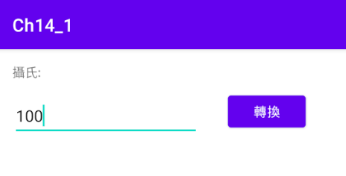
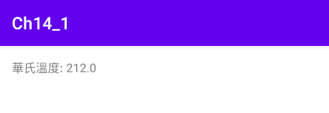
14-1 儲存偏好設定
      Android Studio專案：Ch14_1
在Android應用程式使用SharedPreferences物件保留輸入資料，和將溫度資料傳遞給下一個活動來計算溫度轉換結果，其執行結果如下圖所示：

Slide 8
14-2 檔案存取-說明
Java檔案處理是一種「串流」（stream）模型，串流觀念最早是使用在Unix作業系統，串流模型如同水管的水流一般，當程式開啟來源的輸入串流（例如：檔案、記憶體和緩衝區等），Java程式可以從輸入串流依序讀取資料。同理，如果程式需要輸出資料，可以開啟輸出串流（同樣是檔案、記憶體和緩衝區等），然後將資料寫入串流。
Android應用程式可以使用java.io套件的類別來寫入與讀取檔案，我們可以使用openFileInput()和openFileOutput()方法讀取與寫入檔案。

Slide 9
14-2 檔案存取
      寫入檔案
我們是使用java.io套件的FileOutputStream類別將資料寫入檔案，如下所示：
  FileOutputStream out = openFileOutput(
  fname,MODE_PRIVATE);
上述程式碼使用openFileOutput()方法開啟FileOutputStream檔案輸出串流，第1個參數是檔案名稱字串，第2個參數是檔案操作模式常數，預設值MODE_PRIVATE，即值0 。

Slide 10
14-2 檔案存取
      寫入檔案
接著，我們可以將位元組資料寫入檔案，如下所示：
  out.write(str.getBytes());
上述程式碼使用write()方法將參數的位元組資料寫入檔案，參數字串str呼叫getBytes()方法轉換成位元組陣列後，呼叫close()方法關閉串流，如下所示：
  out.close();

Slide 11
14-2 檔案存取
      讀取檔案
讀取檔案是使用FileInputStream物件，如下所示：
  FileInputStream in = openFileInput(fname);
上述程式碼使用openFileInput()方法開啟FileInputStream檔案輸入串流，參數是檔案名稱字串，然後自行建立讀取緩衝區的byte[]陣列來讀取檔案內容，如下所示：
  byte[] data = new byte[128];
  in.read(data);
  String str = new String(data);

Slide 12
14-2 檔案存取
      讀取檔案
上述read()方法讀取參數緩衝區的位元組資料，因為是位元組陣列，所以使用String建構子建立成字串，最後呼叫close()方法關閉串流，如下所示：
  in.close();

Slide 13
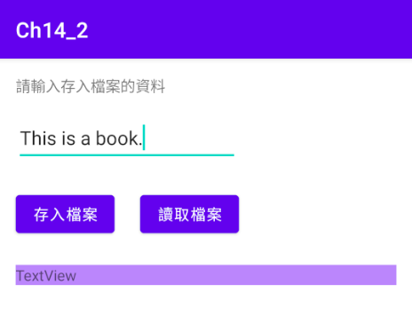
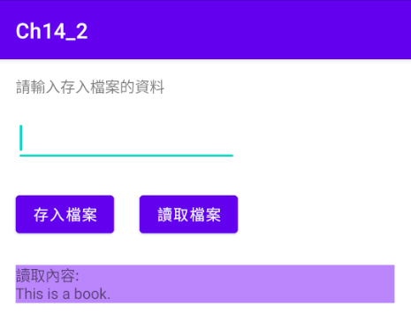
14-2 檔案存取
      Android Studio專案：Ch14_2
在Android應用程式輸入字串後，按【存入檔案】鈕將字串存入檔案，按【讀取檔案】鈕讀取和顯示檔案內容，其執行結果如下圖所示：

Slide 14
14-3 SQLite資料庫與SQL語言
14-3-1 SQLite資料庫引擎
14-3-2 SQL語言的DDL指令

Slide 15
14-3-1 SQLite資料庫引擎-說明
資料庫（database）是一種資料儲存單位，一些經過組織的資料集合，眾多出勤管理系統、倉庫管理系統、進銷存系統或小至錄影帶店管理系統，這些應用程式都屬於不同應用的資料庫系統。
SQLite是目前世界上最廣泛使用的免費資料庫引擎，一套實作大部分SQL 92標準的函數庫，它不需要管理、不需要伺服器、也不需要安裝設定，不但體積輕巧，而且還是一套支援交易（transaction）的SQL資料庫引擎，其官方網址為：http://www.sqlite.org/。

Slide 16
14-3-1 SQLite資料庫引擎
      SQLite資料庫引擎的特點
SQLite是Android作業系統內建的資料庫系統，而且SQLite在執行效率上更超過目前一些常用的資料庫系統，其主要特點如下所示：
    SQLite資料庫只是一個檔案，可以直接使用檔案權限來管理資料庫，而不用自行處理資料庫的使用者權限管理，所以沒有提供SQL語言的DCL存取控制。
    單一檔案的SQLite資料庫，可以讓Android應用程式很容易進行安裝，而且不用特別進行資料庫系統的設定與管理。
    SQLite不需要啟動，所以並不會浪費行動裝置的記憶體資源。

Slide 17
14-3-1 SQLite資料庫引擎
      SQL資料庫語言
「SQL」（Structured Query Language）為「ANSI」（American National Standards Institute）標準的資料庫語言，可以存取和更新資料庫的記錄資料。
早在1970年，E. F. Codd建立關聯式資料庫觀念後，就提出構想的資料庫語言，提供完整和通用的資料存取方式，雖然當時並沒有真正建立語法，但這就是SQL語言的起源。
1974年一種稱為SEQUEL的語言，這是Chamberlin和Boyce的作品，它建立SQL語言的原型，IBM稍加修改後作為其資料庫DBMS的資料庫語言，稱為System R。1980年SQL名稱正式誕生，從此SQL語言逐漸壯大成為一種標準的關聯式資料庫語言。

Slide 18
14-3-2 SQL語言的DDL指令
      CREATE TABLE建立資料表
資料定義語言（Data Definition Language，DDL）是建立資料表和定義資料表欄位的相關SQL指令。CREATE TABLE指令可以在資料庫建立資料表，如下所示：
  CREATE TABLE students (
  _id integer primary key,
  name text no null,
  grade real no null
  )

Slide 19
14-3-2 SQL語言的DDL指令
      CREATE TABLE建立資料表
上述指令建立名為students的資料表，擁有3個欄位_id、name和grade，其型態分別為integer、text和real（SQLite只支援這3種型態的欄位），相當於是Java語言的整數、字串和浮點數。

Slide 20
14-3-2 SQL語言的DDL指令
      CREATE TABLE建立資料表
not null表示欄位不可是空值，即沒有值，primary key是主鍵，如果加上autoincrement，表示是自動增加欄位值的自動編號欄位，我們就不用指定此欄位值。

Slide 21
14-3-2 SQL語言的DDL指令
      DROP TABLE刪除資料表
對於資料庫已經存在的資料表，我們可以使用DROP TABLE指令刪除指定的資料表，如下所示：
  DROP TABLE students
我們可以加上IF EXISTS判斷當資料表存在時才刪除，如下所示：
  DROP TABLE IF EXISTS students

Slide 22
14-3-3 SQL語言的DML指令-語法
資料操作語言（Data Manipulation Language，DML）是資料表記錄的查詢、插入、刪除和更新的相關SQL指令，本節主要說明查詢記錄的SELECT指令，其基本語法如下所示：
  SELECT 欄位1, 欄位2 FROM 資料表
  WHERE conditions
  ORDER BY 欄位清單
上述SELECT指令的欄位1~2為記錄的欄位，conditions為查詢條件，使用口語來說就是「從資料表取回符合WHERE子句條件的記錄，顯示欄位1和2，並且以ORDER BY子句的欄位來排序」。

Slide 23
14-3-3 SQL語言的DML指令
      查詢資料表的全部記錄和欄位
SELECT指令可以使用"*"符號代表資料表的所有欄位，表示取回資料表記錄的所有欄位，如下所示：
  SELECT * FROM students

Slide 24
14-3-3 SQL語言的DML指令
      WHERE條件查詢子句
SQL查詢如果是單一條件，在WHERE子句條件的基本規則和範例，如下所示：
    文字欄位需要使用單引號括起，例如：姓名為Joe Chen的SQL指令字串，如下所示：
  SELECT * FROM students WHERE name='Joe Chen'
    數值欄位不需要使用單引號括起，例如：成績為90分的SQL指令，如下所示：
  SELECT * FROM students WHERE grade=90

Slide 25
14-3-3 SQL語言的DML指令
      WHERE條件查詢子句
文字和備註欄位可以使用【LIKE】包含運算子，只需包含此字串即符合條件，再配合"%"或"_"萬用字元，可以代表任何字串或單一字元，只需包含的子字串就符合條件。例如：查詢擁有Chen子字串學生資料的SQL指令，如下所示：
  SELECT * FROM students WHERE name LIKE '%Chen%'
數值或日期/時間欄位可以使用<>、>、<、>=和<=不等於、大於、小於、大於等於和小於等於等運算子建立多樣化的查詢條件。

Slide 26
14-3-3 SQL語言的DML指令
      ORDER BY排序子句
SQL指令的查詢結果如果需要使用指定欄位進行排序，可以加上ORDER BY子句來指定依照欄位由小到大或由大到小進行排序，如下所示：
  SELECT * FROM students
  ORDER BY grade ASC
上述SQL指令使用grade欄位由小到大進行排序，即ASC，此為SQL預設的排序方式；DESC是由大至小。

Slide 27
14-4 使用SQLite資料庫
14-4-1 使用SQLiteOpenHelper類別建立資料庫
14-4-2 使用SQLiteDatabase類別存取資料表

Slide 28
14-4-1 使用SQLiteOpenHelper類別建立
資料庫- 說明
SQLiteOpenHelper類別是幫助我們存取SQLite資料庫的幫助者類別（helper class），我們需要繼承此類別，透過繼承類別來建立SQLite資料表和版本管理，建立的資料庫是一個SQLiteDatabase類別的物件。
基本上，SQLiteDatabase類別已經實作存取SQLite資料庫的相關方法，我們可以直接透過這些方法來新增、更新和刪除資料表的記錄資料，詳見第14-4-2節的說明。

Slide 29
14-4-1 使用SQLiteOpenHelper類別建立
資料庫
      繼承SQLiteOpenHelper類別
Android應用程式建立SQLite資料庫是繼承SQLiteOpenHelper類別來覆寫相關方法，其主要目的是讓我們可以在SQLite資料庫新增資料表（因為資料庫的建立已經在父類別實作）。在StdDBHelper（自行命名）子類別需要新增建構子，覆寫onCreate()和onUpgrade()方法，首先是建構子，如下所示：

Slide 30
  public class StdDBHelper extends SQLiteOpenHelper {
  private static final String DATABASE_NAME = "Class";
  private static final int DATABASE_VERSION = 1;
  public StdDBHelper(Context context) {
  super(context, DATABASE_NAME,
  null, DATABASE_VERSION);
  }

Slide 31
14-4-1 使用SQLiteOpenHelper類別建立
資料庫
      繼承SQLiteOpenHelper類別
我們需要覆寫onCreate()和onUpgrade()方法，如下所示：
  @Override
  public void onCreate(SQLiteDatabase db) {
  db.execSQL("CREATE TABLE students (" +
  "_id integer primary key, " +
  "name text no null, grade real no null)");
  }
  (下一頁接續)

Slide 32
  (承接上一頁)
  @Override
  public void onUpgrade(SQLiteDatabase db,
  int oldVersion, int newVersion) {
  db.execSQL("DROP TABLE IF EXISTS students");
  onCreate(db); }
  }

Slide 33
14-4-1 使用SQLiteOpenHelper類別建立
資料庫
      SQLiteOpenHelper類別的相關方法
SQLiteOpenHelper類別提供相關方法來開啟和關閉資料庫，如下表所示：
方法 | 說明
getReadableDatabase() | 建立或開啟（如果存在）一個唯讀資料庫，成功開啟傳回SQLiteDatabase物件
getWritableDatabase() | 建立或開啟（如果存在）一個讀寫資料庫，成功開啟傳回SQLiteDatabase物件
close() | 關閉開啟的資料庫

Slide 34
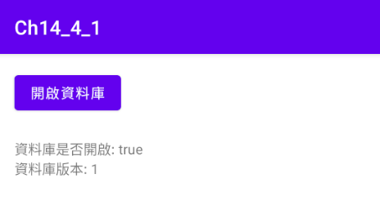
14-4-1 使用SQLiteOpenHelper類別建立
資料庫
      Android Studio專案：Ch14_4_1
在Android應用程式顯示開啟SQLite資料庫的資訊，請按【開啟資料庫】鈕，可以使用SQLiteOpenHelper類別的方法來開啟資料庫，顯示資料庫的版本和狀態，其執行結果如下圖所示：

Slide 35
14-4-2 使用SQLiteDatabase類別存取
資料表-說明
在SQLiteOpenHelper類別提供方法開啟和關閉資料庫，然後我們就可以使用SQLiteDatabase類別的相關方法來新增、更新和刪除資料表的記錄資料。

Slide 36
14-4-2 使用SQLiteDatabase類別存取資料表
      開啟可讀寫的資料庫
因為需要在資料庫新增、更新和刪除記錄，所以開啟可讀寫資料庫，通常是在活動類別的onCreate()方法開啟資料庫，如下所示：
  dbHelper = new StdDBHelper(this);
  db = dbHelper.getWritableDatabase();
上述程式碼在建立StdDBHelper物件後，呼叫getWritableDatabase()方法取得SQLiteDatabase物件的資料庫。

Slide 37
14-4-2 使用SQLiteDatabase類別存取資料表
      關閉資料庫
關閉資料庫通常是位在onStop()方法，請呼叫SQLiteDatabase類別的close()方法關閉資料庫，如下所示：
  db.close();

Slide 38
14-4-2 使用SQLiteDatabase類別存取資料表
      新增記錄
SQLiteDatabase物件可以使用insert()方法新增記錄，首先，我們需要使用ContentValues類別建立欄位值，如下所示：
  long id;
  ContentValues cv = new ContentValues();
  cv.put("_id", Integer.parseInt(txtID.getText().toString()));
  cv.put("name", txtName.getText().toString());
  cv.put("grade", Double.parseDouble(
  txtGrade.getText().toString()));

Slide 39
14-4-2 使用SQLiteDatabase類別存取資料表
      新增記錄
上述程式碼建立ContentValues物件cv後，使用put()方法加入欄位值，第1個參數是欄位名稱字串，第2個參數是欄位值。
在建立後，就可以呼叫insert()方法新增記錄，如下所示：
  id = db.insert(DATABASE_TABLE, null, cv);

Slide 40
14-4-2 使用SQLiteDatabase類別存取資料表
      更新記錄
SQLiteDatabase物件是使用update()方法更新記錄，同樣需要使用ContentValues類別建立更新的欄位值，如下所示：
  int id = Integer.parseInt(txtID.getText().toString());
  ContentValues cv = new ContentValues();
  cv.put("grade", Double.parseDouble(
  txtNewGrade.getText().toString()));
  count = db.update(DATABASE_TABLE, cv, "_id=" + id, null);

Slide 41
14-4-2 使用SQLiteDatabase類別存取資料表
      更新記錄
上述update()方法的傳回值是影響的記錄數，第1個參數是資料表名稱，第2個是ContentValues物件，第3個參數就是WHERE子句的更新條件，如果參數擁有條件字串，其條件的參數值就是最後一個參數。

Slide 42
14-4-2 使用SQLiteDatabase類別存取資料表
      刪除記錄
SQLiteDatabase物件可以使用delete()方法刪除記錄，如下所示：
  int id = Integer.parseInt(txtID.getText().toString());
  count = db.delete(DATABASE_TABLE, "_id=" + id, null);
上述方法的傳回值是影響的記錄數，第1個參數是資料表名稱，第2個是WHERE子句的刪除條件，如果參數擁有條件字串，其參數值就是最後一個參數。

Slide 43
14-4-2 使用SQLiteDatabase類別存取資料表
      查詢記錄
SQLiteDatabase物件可以使用rawQuery()方法執行SQL指令來查詢記錄，如下所示：
  Cursor c = db.rawQuery(sql, null);
上述rawQuery()方法的第1個參數是SQL查詢指令，如果使用參數的SQL指令，就可以在第2個參數指定參數值，方法可以傳回查詢結果記錄資料的Cursor物件，這是一個查詢結果的記錄集合，擁有指標可以一筆筆取出每一筆記錄。

Slide 44
14-4-2 使用SQLiteDatabase類別存取資料表
      查詢記錄
在取得Cursor物件後，我們就可以呼叫getColumnNames()方法取得欄位名稱，如下所示：
  colNames = c.getColumnNames();
  for (int i = 0; i < colNames.length; i++)
  str += colNames[i] + "\t\t";
  str += "\n";
上述for迴圈可以顯示欄位名稱的標題列。

Slide 45
14-4-2 使用SQLiteDatabase類別存取資料表
      查詢記錄
接著移動記錄指標來取得查詢結果的每一筆記錄，如下所示：
  c.moveToFirst();
  for (int i = 0; i < c.getCount(); i++) {
  str += c.getString(0) + "\t\t";
  str += c.getString(1) + "\t\t";
  str += c.getString(2) + "\n";
  c.moveToNext();
  }

Slide 46
14-4-2 使用SQLiteDatabase類別存取資料表
      查詢記錄
上述程式碼首先呼叫moveToFirst()方法移至第1筆記錄，getCount()方法傳回記錄數，然後使用for迴圈來走訪每一筆記錄，moveToNext()方法可以移至下一筆。

Slide 47
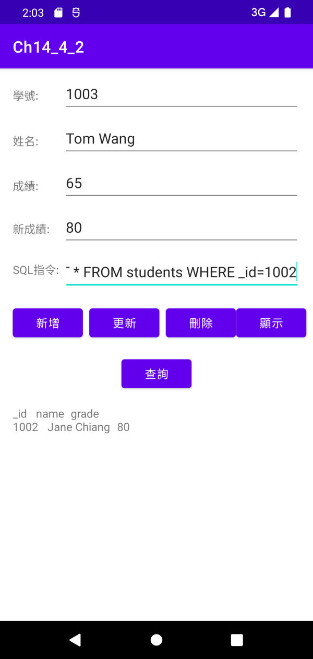
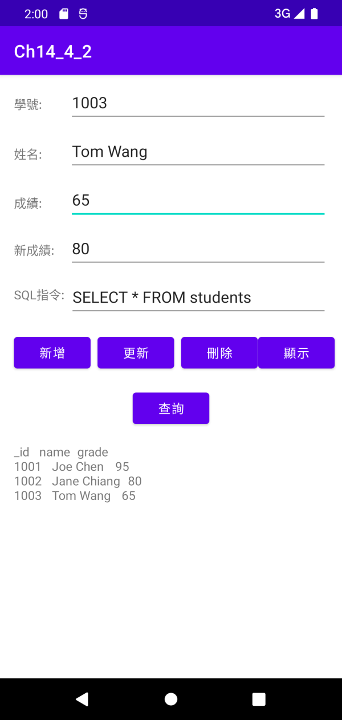
14-4-2 使用SQLiteDatabase類別存取資料表
      Android Studio專案：Ch14_4_2
在Android應用程式輸入學生資料的學號、姓名和成績後，按下方按鈕，可以新增、更新（只能更新成績，條件是學號）和刪除記錄資料（條件是學號），按【顯示】鈕可以顯示資料表的所有記錄資料，其執行結果如右圖所示：

